Slide 1
Administración módulo I y Ii INTRODUCCIÓN Y PERSPECTIVAS DE LA ADMINISTRACIÓN
ASIGNATURA OPTATIVA. QUINTO SEMESTRE
Universidad autónoma del estado de México
Plantel Nezahualcóyotl
OCTUBRE 2017 m. En educ. ana Lilia moreno flores

Slide 2
Guion explicativo
El presente material didáctico fue elaborado con base en el CBU 2015 de la Universidad Autónoma del Estado de México, considerando los siguientes criterios:
PROPÓSITOS:
Explica las características y desarrollo histórico de la Administración
Analiza las aportaciones y relación que existe entre los diferentes enfoques de la administración
COMPETENCIAS: Ciencias sociales básicas 6. Analiza con visión emprendedora los factores y elementos fundamentales que intervienen en la productividad y competitividad de una organización y su relación con el entorno socioeconómico. 10. Valora distintas prácticas sociales mediante el reconocimiento de sus significados dentro de un sistema cultural, con una actitud de respeto. 7. Aplica principios y estrategias de administración y economía, de acuerdo a los objetivos y metas de su proyecto de vida.

Slide 3
Guion explicativo
Con este material se presentan conceptos básicos de la administración , desde su evolución histórica hasta los enfoques de las diferentes teorías administrativas.
El alumno a través del análisis y reflexión de los conceptos, esta en posibilidades de argumentar que tipo de administración emplea cada negociación de su entorno, distinguiendo claramente sus principios, tipología, características y enfoque administrativo.
Con estos conocimientos se promueve en el estudiante las diferentes dimensiones declarativas y actitudinales para decidir la elección de su carrera profesional desarrollando las competencias disciplinares en el área de ciencias sociales y desarrollar una cultura emprendedora para su vida diaria.

Slide 4
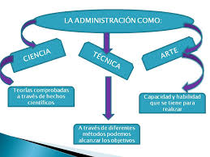
Módulo I introducción a la administración
https://www.google.com.mx/url?sa=i&rct=j&q=&esrc=s&source=images&cd=&cad=rja&uact=8&ved=0ahUKEwiEuqXeyJ3WAhVEzlQKHQRhAcAQjRwIBQ&url=http%3A%2F%2Fceavirtual.ceauniversidad.com%2Fmaterial%2F5%2Fadmon1%2F535.pdf&psig=AFQjCNFvWMJGPXVdN6YTG9Ez-KEDJcyFHg&ust=1505232752341025

Slide 5
Introducción
Todos los seres humanos a lo largo de la historia, han tenido que trabajar para subsistir desempeñando las actividades colectivamente para lograr la mayor efectividad posible.
Las relaciones de trabajo evolucionan constantemente, lo que propicia que el quehacer administrativo se vaya adaptando a las necesidades del medio y de las personas, con la finalidad de lograr sus objetivos.

Slide 6
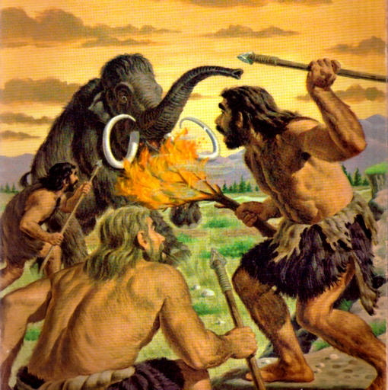
Desarrollo histórico época primitiva
Realizaban actividades de caza, pesca y recolección.
Los jefes de familia ejercían la autoridad y tomaban las decisiones
Trabajaban en grupo, surgiendo una asociación de esfuerzos para un fin determinado
https://creativecommons.org/licenses/

Slide 7
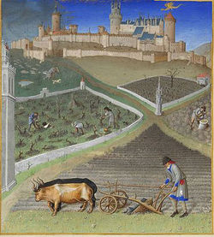
época agrícola
Aparece la agricultura y la vida sedentaria
División del trabajo por edad y sexo
Aparición del Estado, inicia la civilización, surge la ciencia, la literatura, la religión, la escritura y la organización política
El control del trabajo colectivo y el pago de tributos en especie
Surgen las clases sociales
https://creativecommons.org/licenses/

Slide 8
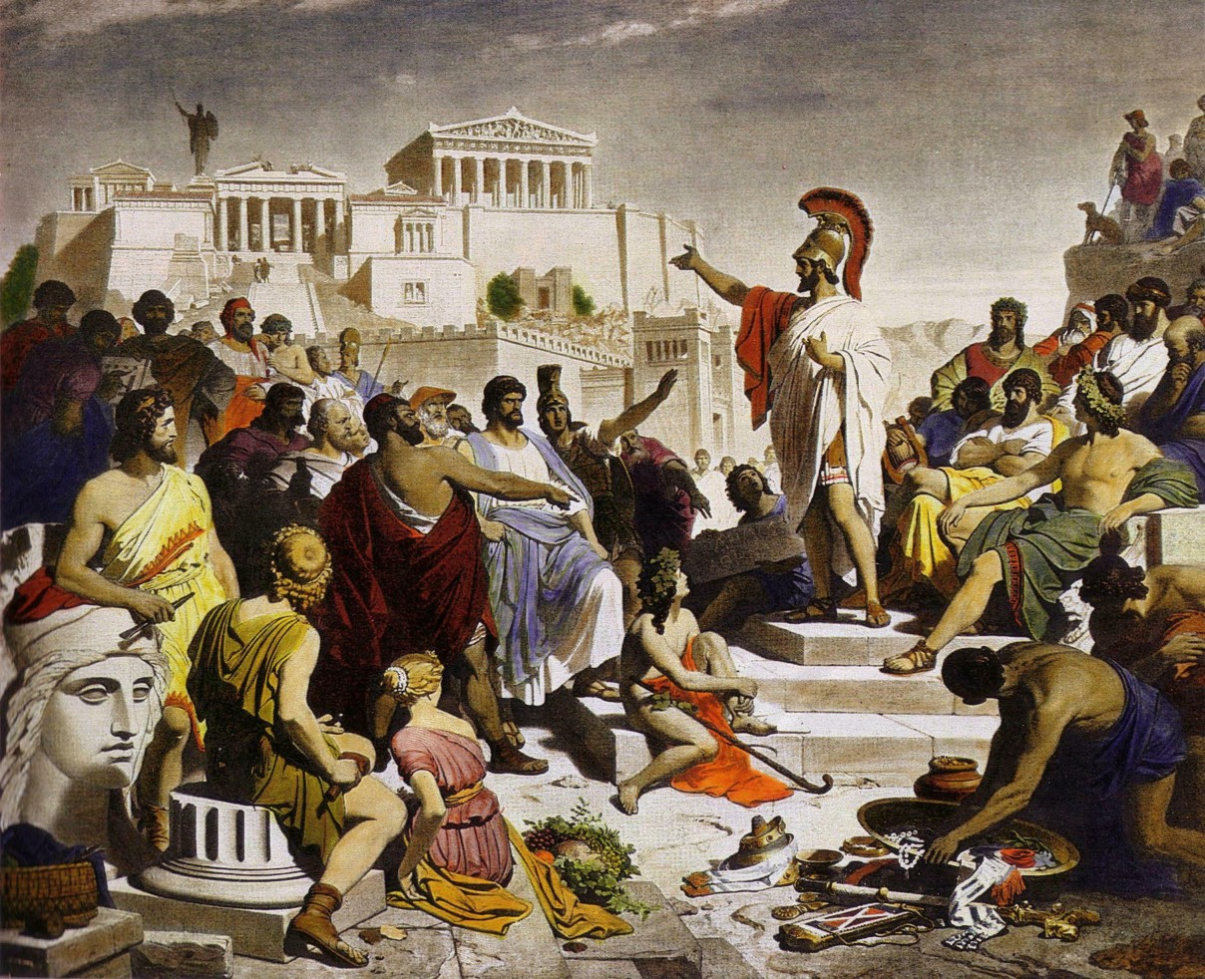
Época grecolatina
Aparece el esclavismo
Estricta supervisión del trabajo y el castigo corporal como disciplina
Bajo rendimiento productivo por las imposiciones laborales
Causa de caída del imperio romano
https://creativecommons.org/licenses/

Slide 9
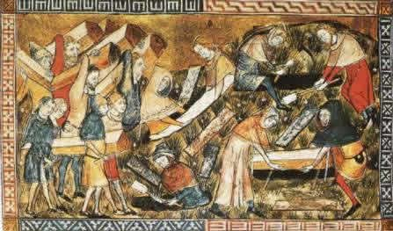

Época feudal
Las relaciones sociales fueron de servidumbre
El señor feudal ejercía control sobre la producción del siervo
Los siervos se convierten en trabajadores independientes y se organizan los talleres artesanales
Por el comercio la economía familiar se convierte en economía de ciudad
Aparecieron las corporaciones o gremios dando origen a los actuales sindicatos.

Slide 10
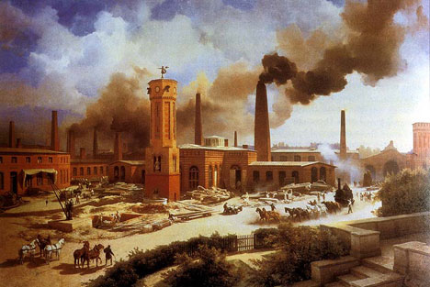
Revolución industrial
Aparición de diversos inventos y descubrimientos como la máquina de vapor
Desaparecen los talleres artesanales y se centralizo la producción dando origen a las fábricas
El empresario dueño de los medios de producción y el trabajador vende su fuerza de trabajo
Surge la producción en serie y la especialización
Se concibe la administración como ciencia social
https://creativecommons.org/licenses/

Slide 11

Siglo xxi
Gran desarrollo tecnológico e industrial
Se consolida el estudio y la aplicación de la administración, logrando así la eficiencia, la optimización de los recursos y la simplificación del trabajo
Surgen las TIC y el Control de calidad
https://creativecommons.org/licenses/

Slide 13
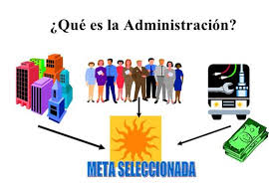

Slide 14
Definición de Administración
Es la dirección de un organismo social y su efectividad en alcanzar sus objetivos, fundada en la habilidad de conducir a sus integrantes. (Koontz y O’donnell).
Consiste en lograr un objetivo predeterminado, mediante el esfuerzo ajeno. (Terry, G.)
Es una ciencia social que persigue la satisfacción de objetivos institucionales por medio de una estructura y a través del esfuerzo humano coordinado. (Fernández, José).
Administración: Proceso cuyo objeto es la coordinación eficaz y eficiente de los recursos de una organización formal para lograr sus objetivos a través de otros. Münch & García.

Slide 15
características
Universalidad: Existe en cualquier grupo social
VALOR INSTRUMENTAL: Es un medio para alcanzar un fin y no un fin en sí misma
UNIDAD TEMPORAL: Es un proceso dinámico en el que todas sus partes existen simultáneamente
AMPLITUD DE EJERCICIO: Se aplica en todos los niveles o subsistemas de una organización formal
ESPECIFICIDAD: Tiene características propias, así que no puede confundirse con otras discíplinas
INTERDISCIPLINARIEDAD: Es afín a todas las ciencias y técnicas relacionadas con la eficiencia en el trabajo
FLEXIBILIDAD: Los principios administrativos se adaptan a las necesidades propias de cada grupo social.

Slide 16
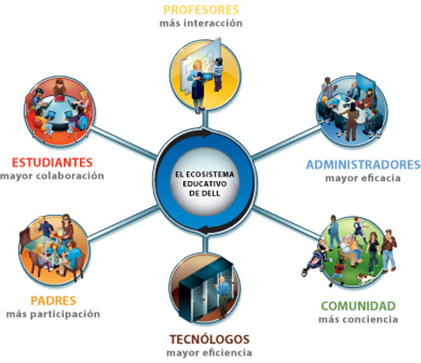
Ámbitos de aplicación

Slide 17
Relación con las ciencias
Ciencias sociales
SOCIOLOGÍA: Estudio sobre la estructura social de la empresa
PSICOLOGÍA: Estudio del comportamiento humano en el trabajo
DERECHO: Delimita la acción de la administración, respetando el marco legal en que se desarrolla
ECONOMÍA: Las leyes y relaciones con la producción, distribución y consumo de los bienes y servicios
ANTROPOLOGÍA: Conocimientos profundos sobre el comportamiento humano, sus intereses de grupo religiosos, étnicos, culturales, ubicando adecuadamente al elemento humano.

Slide 18
CIENCIAS EXACTAS
MATEMÁTICAS: En el área de matemáticas aplicadas, modelos probabilísticos, simulación, investigación de operaciones, estadística, etc.

Slide 19
Relación con las técnicas
Ingeniería industrial: Conocimientos para el óptimo aprovechamiento de los recursos del área productiva.
CONTABILIDAD: Registra y clasifica los movimientos financieros, para informar e interpretar los resultados de la misma.
ERGONOMÍA: La interrelación existente entre las máquinas, instrumentos, ambiente de trabajo y el hombre, relacionados con la eficiencia.
CIBERNÉTICA: Aporta conocimientos referentes a los sistemas de computación e información, aplicados a los procesos productivos y a la administración.

Slide 20
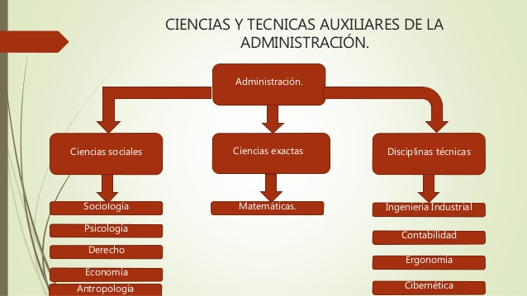
https://image.slidesharecdn.com/administracin-140811152339-phpapp01/95/administracin-y-su-definicin-7-638.jpg?cb=1407781080

Slide 21
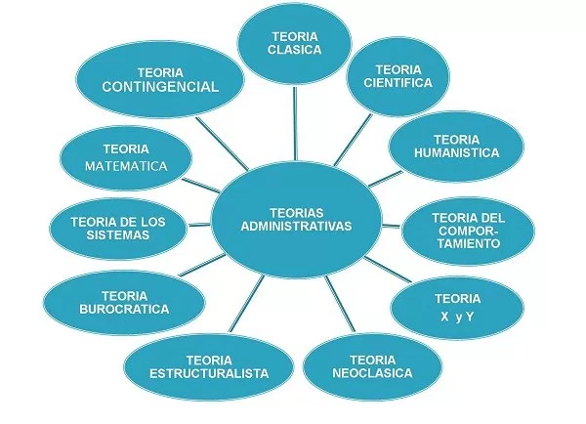
Módulo ii perspectivas de la administración
https://www.google.com.mx/url?sa=i&rct=j&q=&esrc=s&source=images&cd=&cad=rja&uact=8&ved=0ahUKEwiHvZi9z53WAhWIs1QKHdK1DEYQjRwIBw&url=http%3A%2F%2Fwww.losrecursoshumanos.com%2Fprincipales-teorias-administrativas-enfoques-y-representantes%2F&psig=AFQjCNFmpIYLO0sd7ykoF27mO3GOvFpn2A&ust=1505235975015348

Slide 22
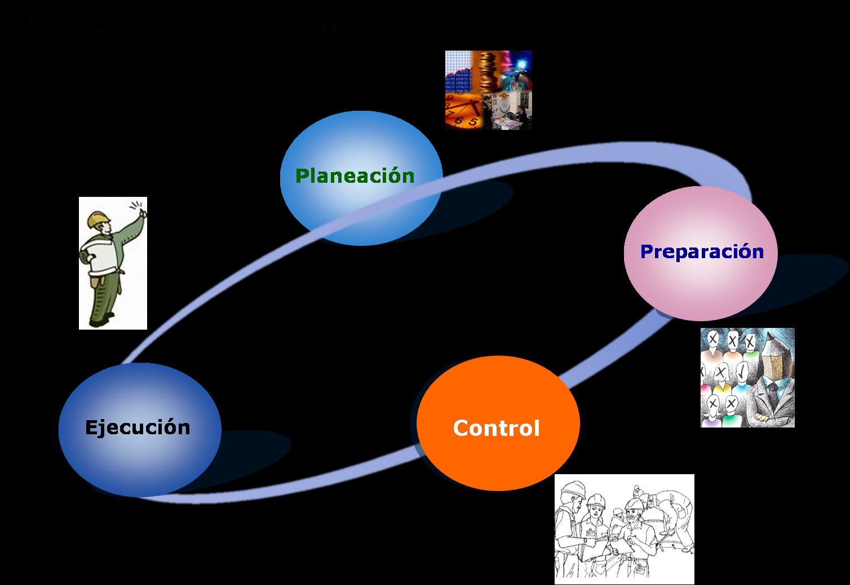
Teoría de la administración científica
Taylor & gantt
* Aplica métodos de ingeniería a la administración
*Principios y normas para mayor rendimiento de la mano de obra y ahorro de materiales
*Estudio de tiempos y movimientos, selección de obreros, incentivos, especialización
*Prioridad al éxito económico sobre el bienestar físico y mental del trabajador
https://www.google.com.mx/url?sa=i&rct=j&q=&esrc=s&source=images&cd=&cad=rja&uact=8&ved=0ahUKEwjr9d7S053WAhUrwFQKHbpnCEkQjRwIBw&url=http%3A%2F%2Fmanagingcompany.blogspot.com%2Fp%2Fblog-page.html&psig=AFQjCNH7a_ocPyhOxqHN8GkIPX9xkyRRjQ&ust=1505237020509186

Slide 23
Teoría del proceso administrativo h. Fayol, g. terry
1. División del trabajo
2. Autoridad – responsabilidad
3. disciplina
4. unidad de mando
5. unidad de dirección
6. subordinación del interés individual al general
7. remuneración del personal
8. centralización
9. línea de autoridad
10. orden
11. equidad
12. estabilidad personal
13. iniciativa
14. solidaridad
*Se identifican las primeras áreas funcionales:
Técnicas, Comerciales, Financieras, Seguridad, Contabilidad y Gerencia
*Se determinan las funciones de Planeación, Organización y Control como etapas de la administración.
*Se establecen 14 principios de administración, que fundamentan la aplicación del proceso administrativo.

Slide 24

Teoría del comportamiento humano e. mayo
*Se otorga mayor importancia al hombre, haciendo de su conducta el punto central de la acción administrativa.
*El aspecto afectivo y social elevan la moral de los trabajadores, otorgándole reconocimiento.
*Ocuparse de los aspectos éticos e ideológicos para respetar la dignidad del hombre
*Mejorar las relaciones humanas a través de la aplicación de las ciencias de la conducta.
*Satisfacción de las necesidades psicológicas y de grupo, a través de la motivación, participación, etc.
http://3.bp.blogspot.com/-Z3dPKwSyX6o/UDFm99uhAWI/AAAAAAAAAHU/YoOZY5HB2eM/s1600/HUM2.png

Slide 25
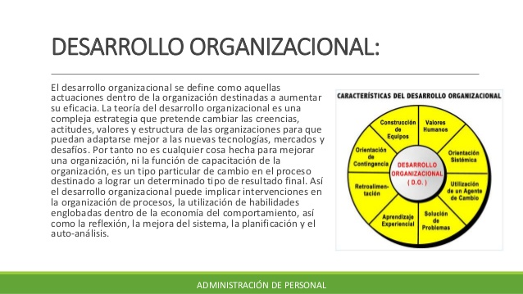
Desarrollo organizacional bennis & Beckhard
*Implica la reestructuración de los sistemas tradicionales de la organización, incluyendo la participación y desarrollo de los recursos humanos.
*Se implementa para satisfacer problemas de crecimiento, revitalización, satisfacción y desarrollo humano y problemas de eficiencia organizacional.
*Eficiencia en la capacidad de los grupos funcionales y desarrollar mejores métodos de solución de conflictos.
https://image.slidesharecdn.com/teoriadeadministracion-150208003911-conversion-gate02/95/teoria-de-administracion-5-638.jpg?cb=1423356006

Slide 26
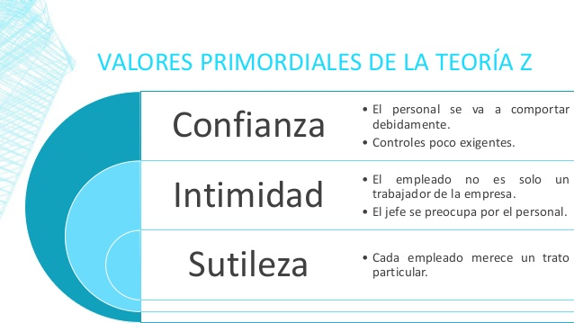
Administración japonesa teoría z
*Se consigue mayor productividad al implicar a los trabajadores en el proceso de la empresa, basados en la confianza, la sutileza, la intimidad.
*Propiciar una actitud favorable para la cooperación, el rendimiento, la confianza y la seguridad que deposita el trabajador en sus compañeros y en la organización.
*El trabajador al tener empleo de por vida, tiene seguridad de su trabajo.
*Se que el trabajador sea experto en el conocimiento de sus funciones y responde ante la organización y la cooperación con los demás.
https://image.slidesharecdn.com/teoraz-170422224531/95/teora-z-william-ouchi-9-638.jpg?cb=1492901270

Slide 27
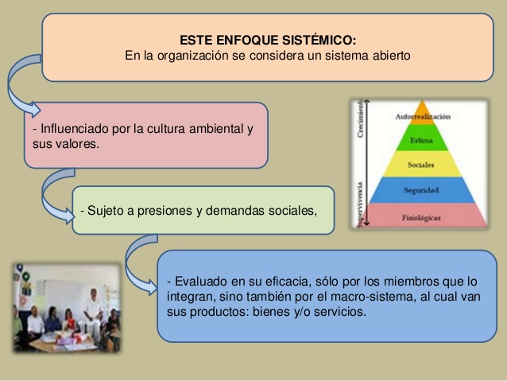
Enfoque sistémico
La Organización es un sistema creado por el hombre y mantiene una dinámica interacción con su medio ambiente (clientes, proveedores, competidores, entidades y agentes externos). Influye sobre el medio ambiente y recibe influencia de él. Es un sistema integrado por diversas partes o unidades relacionadas entre sí, que trabajan en armonía (sinergía) con la finalidad de alcanzar una serie de objetivos, tanto de la organización como de sus participantes.
https://image.slidesharecdn.com/escuelasistematicaenviar-130930133404-phpapp02/95/escuela-sistemtica-de-la-administracion-4-638.jpg?cb=1380548089

Slide 28
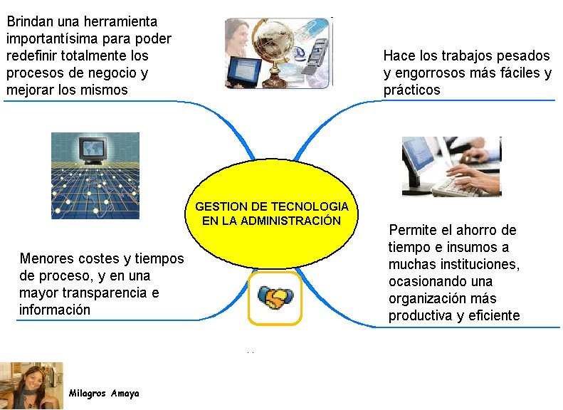
Tecnología y administración
Es la aplicación de un conjunto de prácticas que le permiten establecer una estrategia en materia de tecnología congruente con sus planes de negocio.
En el ambiente empresarial la gestión tecnológica se revela en sus planes, políticas y estrategias tecnológicas para la adquisición, uso y creación de tecnología, así como cuando se asume la innovación como eje de las estrategias de desarrollo de los negocios. También es evidente cuando en la cultura de las empresas se ha logrado "crear una mentalidad innovadora, enfocada hacia el aprendizaje permanente que sirva de sustento al crecimiento de la competitividad en el largo plazo"
http://3.bp.blogspot.com/_ZIWCNUDXgzQ/Swwh0-dRpvI/AAAAAAAAAB0/J9CZK7Td5Gs/s1600/gestion+1.bmp

Slide 29
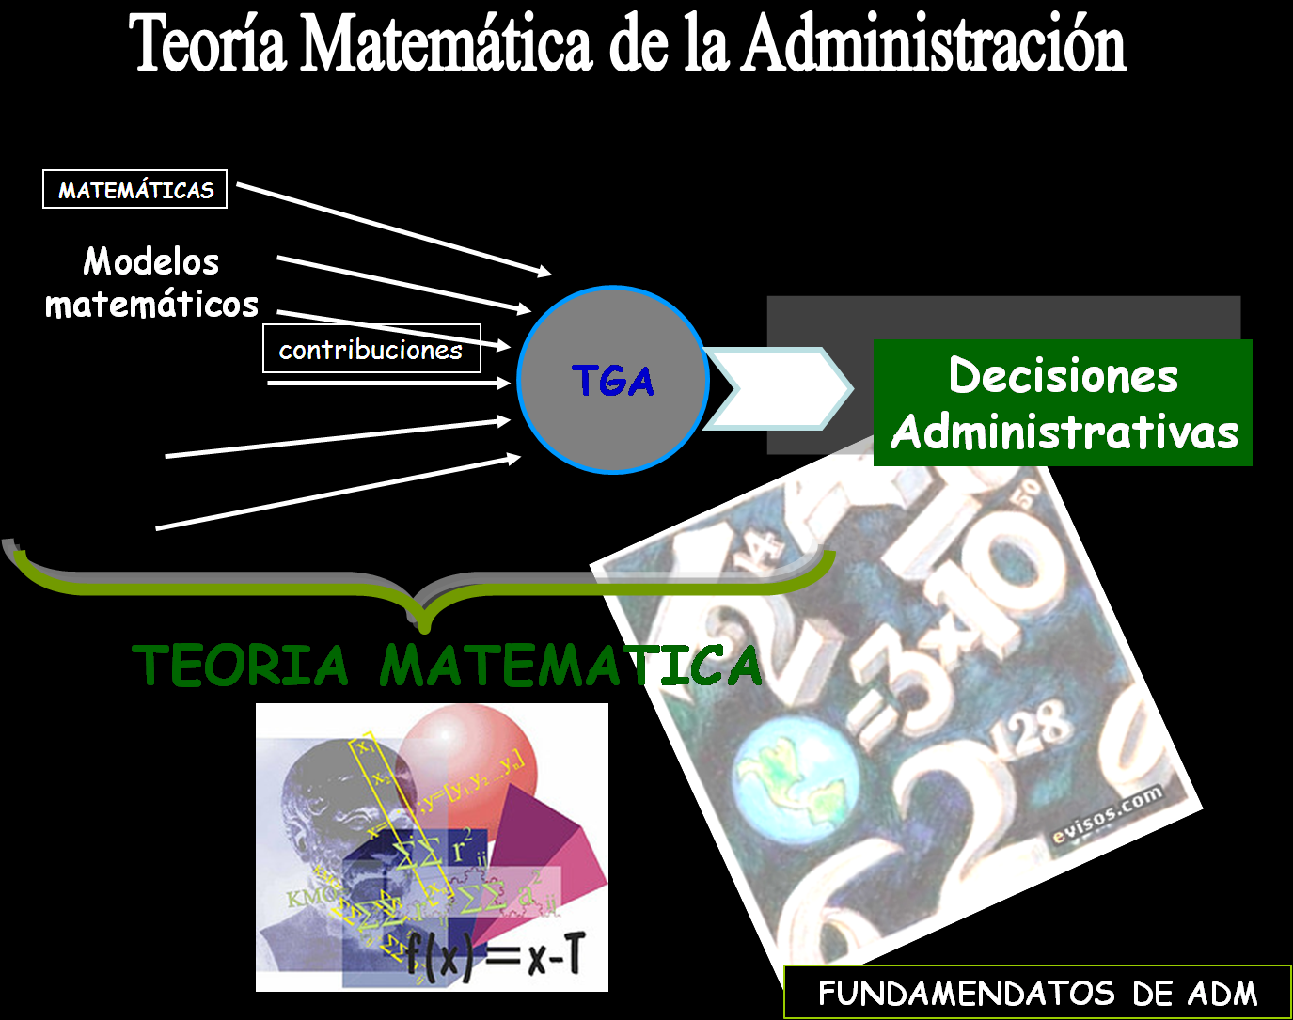
Teoría matemática
http://4.bp.blogspot.com/--5strBVAIAA/TamlGJaU_GI/AAAAAAAAAHU/3p6eON6HH-I/s1600/TEORIA+DE+MATEMATICA+2.png
La administración es una entidad lógica expresable a través de símbolos matemáticos como relaciones y datos que se pueden medir
Su aplicación es básica en la toma de decisiones
Es de gran utilidad en el control de inventarios, de producción, prefactibilidad, de ventas.

Slide 30
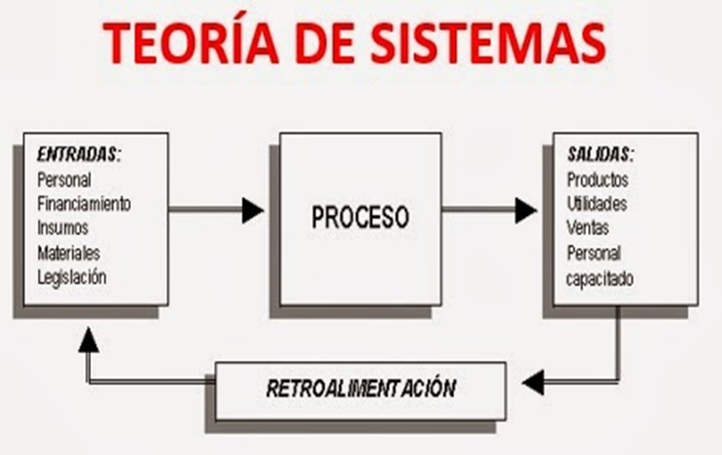
Teoría de los sistemas
Los sistemas son el punto fundamental en el que se basa la administración
La organización no se diseña en base a la división departamental, sino en base a los requerimientos de los sistemas individuales
El funcionamiento de la administración esta ayudado por el procesamiento de datos
https://danteruedasite.files.wordpress.com/2015/06/teor_a_de_sistemas.jpg

Slide 31
Bibliografía
Münch L. & García j. 2012. fundamentos de administración. México, ed. Trillas
9ª edición.
Mangani f. el enfoque sistémico de la administración. Disponible en: https://es.slideshare.net/FelipeMangani/el-enfoque-sistmico-de-la-administracin-aportes-de-la-teora-general-de-sistemas

Slide 32
Mesografía de imágenes
https://www.google.com.mx/url?sa=i&rct=j&q=&esrc=s&source=images&cd=&cad=rja&uact=8&ved=0ahUKEwiEuqXeyJ3WAhVEzlQKHQRhAcAQjRwIBQ&url=http%3A%2F%2Fceavirtual.ceauniversidad.com%2Fmaterial%2F5%2Fadmon1%2F535.pdf&psig=AFQjCNFvWMJGPXVdN6YTG9Ez-KEDJcyFHg&ust=1505232752341025
https://creativecommons.org/licenses
https://image.slidesharecdn.com/administracin-140811152339-phpapp01/95/administracin-y-su-definicin-7-638.jpg?cb=1407781080
https://www.google.com.mx/url?sa=i&rct=j&q=&esrc=s&source=images&cd=&cad=rja&uact=8&ved=0ahUKEwiHvZi9z53WAhWIs1QKHdK1DEYQjRwIBw&url=http%3A%2F%2Fwww.losrecursoshumanos.com%2Fprincipales-teorias-administrativas-enfoques-y-representantes%2F&psig=AFQjCNFmpIYLO0sd7ykoF27mO3GOvFpn2A&ust=1505235975015348
https://www.google.com.mx/url?sa=i&rct=j&q=&esrc=s&source=images&cd=&cad=rja&uact=8&ved=0ahUKEwjr9d7S053WAhUrwFQKHbpnCEkQjRwIBw&url=http%3A%2F%2Fmanagingcompany.blogspot.com%2Fp%2Fblog-page.html&psig=AFQjCNH7a_ocPyhOxqHN8GkIPX9xkyRRjQ&ust=1505237020509186
http://3.bp.blogspot.com/-Z3dPKwSyX6o/UDFm99uhAWI/AAAAAAAAAHU/YoOZY5HB2eM/s1600/HUM2.png
https://image.slidesharecdn.com/teoriadeadministracion-150208003911-conversion-gate02/95/teoria-de-administracion-5-638.jpg?cb=1423356006
https://image.slidesharecdn.com/teoraz-170422224531/95/teora-z-william-ouchi-9-638.jpg?cb=1492901270
https://image.slidesharecdn.com/escuelasistematicaenviar-130930133404-phpapp02/95/escuela-sistemtica-de-la-administracion-4-638.jpg?cb=1380548089
http://3.bp.blogspot.com/_ZIWCNUDXgzQ/Swwh0-dRpvI/AAAAAAAAAB0/J9CZK7Td5Gs/s1600/gestion+1.bmp
http://4.bp.blogspot.com/--5strBVAIAA/TamlGJaU_GI/AAAAAAAAAHU/3p6eON6HH-I/s1600/TEORIA+DE+MATEMATICA+2.png
https://danteruedasite.files.wordpress.com/2015/06/teor_a_de_sistemas.jpg

